Slide 1

DEPARTAMENTO DE CIENCIAS DE LA VIDA Y LA AGRICULTURA
CARRERA DE INGENIERIA AGROPECUARIA
TRABAJO DE TITULACIÓN, PREVIO A LA OBTENCIÓN DEL TÍTULO DE INGENIERO AGROPECUARIO
AUTOR: MICHAEL JOSETH RODRIGUEZ COBEÑA
DIRECTOR: DR. FELIX AGUSTIN VALDIVIESO PLAZA Mgs.
SANTO DOMINGO
2019

Slide 2
TEMA:
“EVALUACIÓN DE DOS PROTOCOLOS DE SINCRONIZACIÓN DE CELO EN VACAS MESTIZAS PARA LA IMPLANTACIÓN DE EMBRIONES CRIO-PRESERVADOS”

Slide 3
INTRODUCCION
La T.E. se desarrolló entre el siglo XIX y XX, en donde se obtuvo el primer embrión bovino; en 1970 se usó esta técnica de manera comercial.
La técnica de T.E. consiste en implantar un embrión en fase de mórula en la hembra “receptora”, previamente obtenido de una reproductora “donante”.
En la actualidad se encuentran disponibles biotecnologías que permiten la mejora genética de caracteres de interés zootécnico.

Slide 4
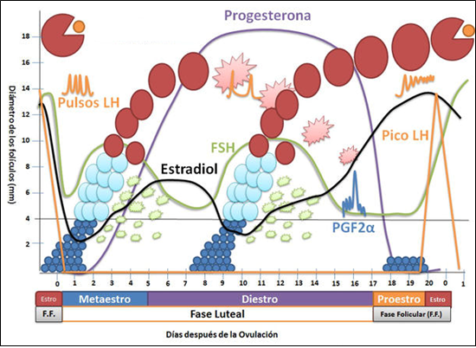

Slide 5
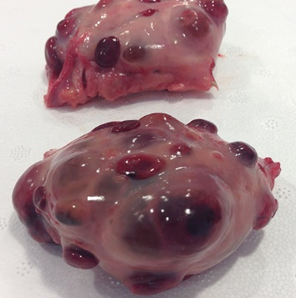
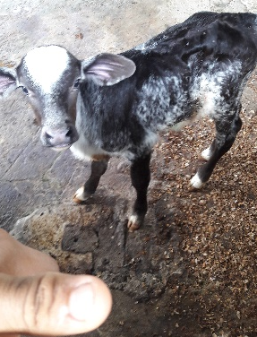
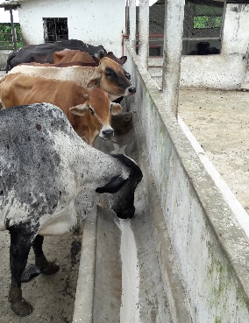
ANTECEDENTES
Las técnicas reproductivas como superovulación y transferencia de embrionaria (TE), permite multiplicar el potencial genético de una reproductora de alto mérito de cualquier raza y especie.
Mediante T.E. se puede obtener entre 40% a 70% de preñez en receptoras bovinas.
Factores en contra: estado nutrición, sanidad, raza, grupos sanguíneos, época del año, estrés , estado del embrión, entre otros.

Slide 6
OBJETIVOS
    Objetivo general
Evaluar dos protocolos de sincronización de celo, en vacas mestizas para la implantación de embriones crio-preservados.
Objetivos específicos
Medir la eficacia de dos protocolos para sincronizar celo.
Determinar el porcentaje (%) de preñez en vacas mestizas mediante la aplicación de dos protocolos de sincronización de celo para la implantación de embriones crio-preservados.

Slide 7
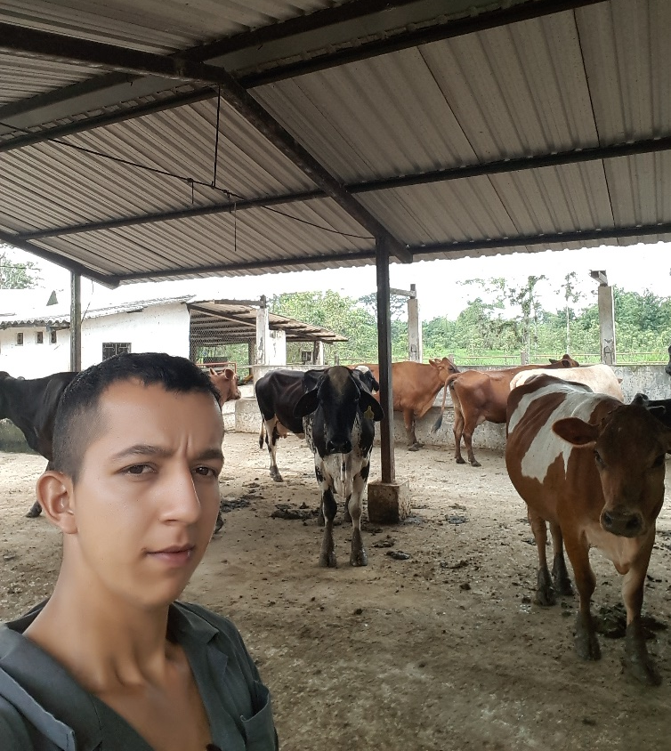
MATERIALES Y MÉTODOS
Ubicación del lugar de la investigación
Ubicación política
Provincia: Santo Domingo de los Tsáchilas.
Cantón: Santo Domingo.
Parroquia: Luz de América
Propiedad: Hacienda Zoila Luz, propiedad de la Carrera de Ingeniería Agropecuaria de la Universidad de las Fuerzas Armadas ESPE
ÁREA DE GANADERÍA

Slide 8
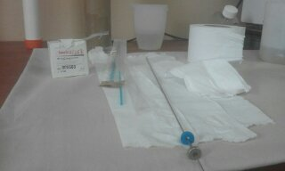
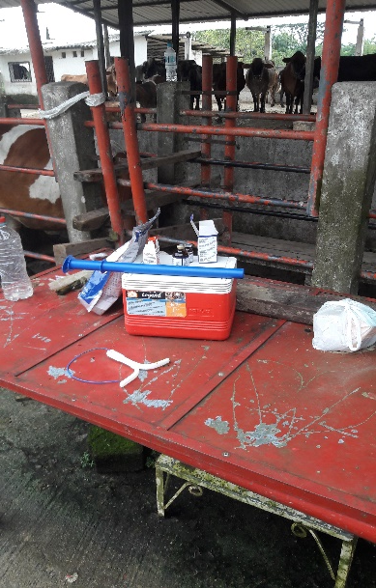
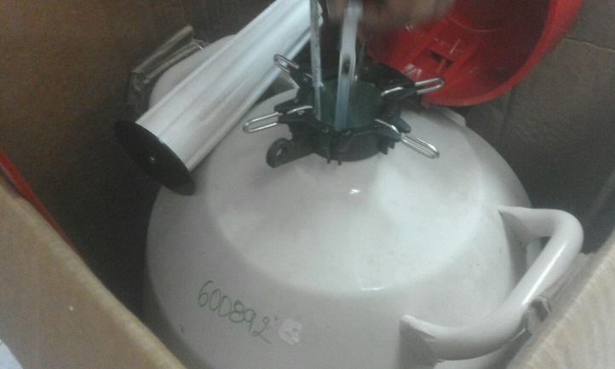
MATERIALES Y MÉTODOS
Materiales.
Vacas receptoras
Desparasitantes y vitaminas AD3E.
Hormonas: implantes vaginales de progesterona (P4), prostaglandina (PGF2α), gonadotropina corionica equina (eCG), benzoato de estradiol.
Relajante muscular
Embriones crio-preservados, Chemis, cetéteres
Termómetro digital.
- Ecógrafo, Sonda transrectal

Slide 9
MATERIALES Y MÉTODOS
Métodos
Diseño experimental: Chi-cuadrado, 2 tratamientos y 7 receptoras c/u.
Factores a probar
T1: Protocolo-1 (P4) T2: Protocolo-2 (PGF_{2α}).
Tratamientos a comparar
Los tratamientos a comparar son:
    T1 = Sincronización de celo con progesterona (P4) para transferencia embrionaria
    T2= Sincronización de celo con prostaglandina (PGF_{2α}) para transferencia embrionaria

Slide 10
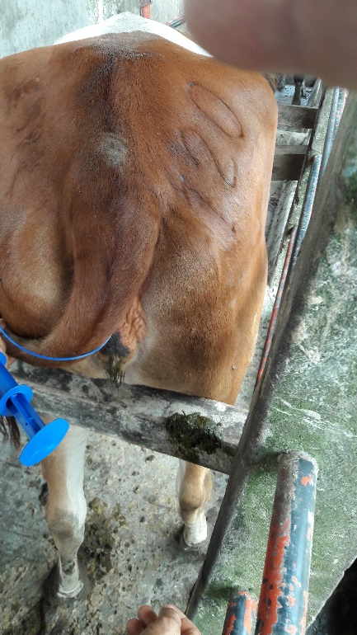
MATERIALES Y MÉTODOS
Protocolos de sincronización de celo
Protocolo 1
D0
D5
D8
D9
D10
D10
Implante P4 | B.E. 2mg | PGF2α 2ml + eCG Retiro de implante | B.E. 2ml | CELO | T.E.

Slide 11
MATERIALES Y MÉTODOS
Protocolos de sincronización de celo
Protocolo 2
D0
D3
D10
PGF2α | CELO | T.E.

Slide 12
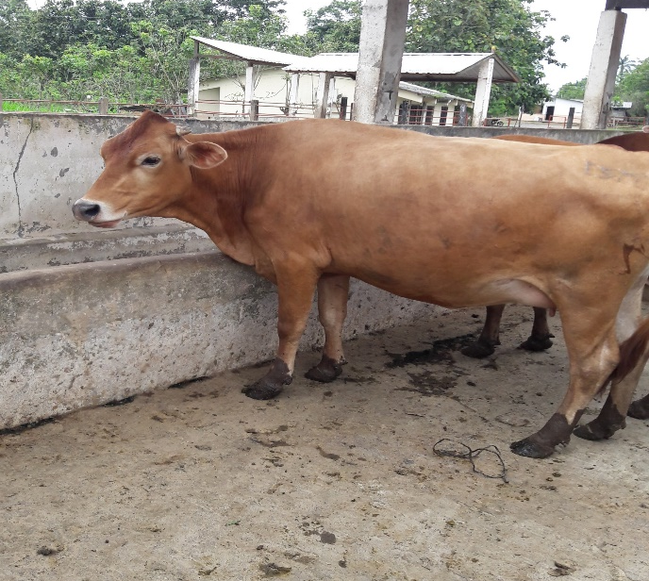
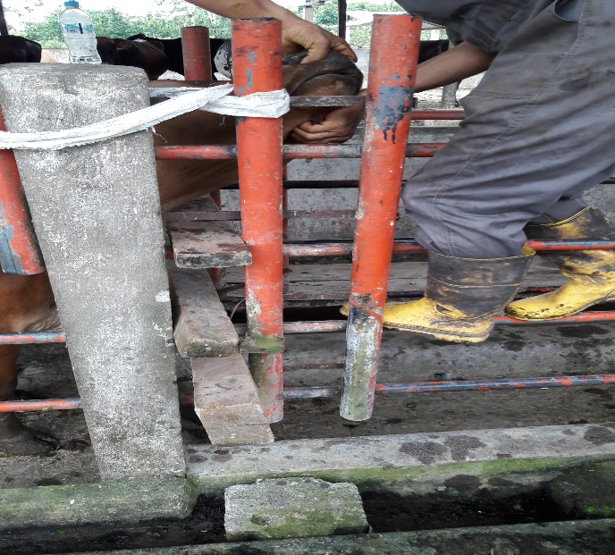
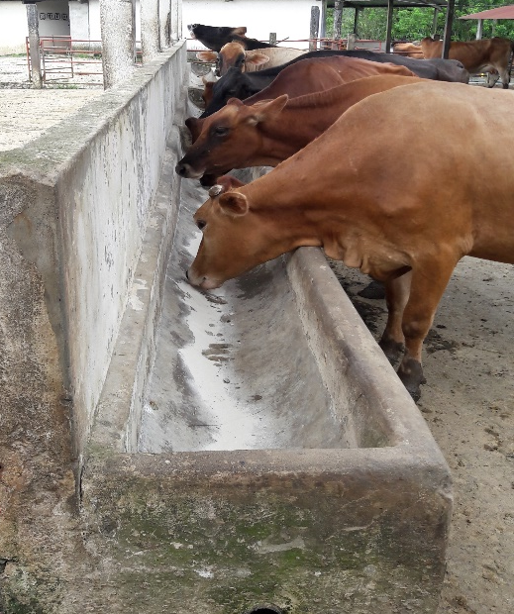
MATERIALES Y MÉTODOS
Manejo específico del experimento
PREPARACIÓN DE RECEPTORAS
Condición corporal
Desparasitación
Sales minerales ad líbitum

Slide 13
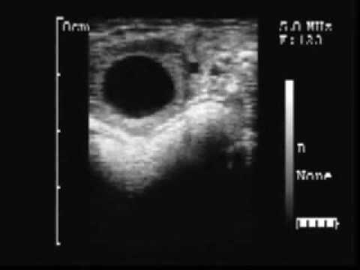
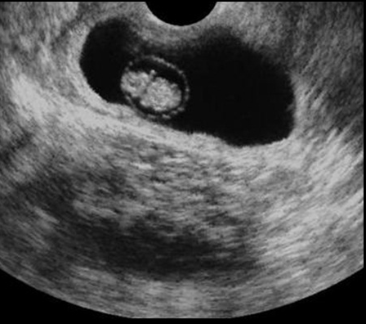
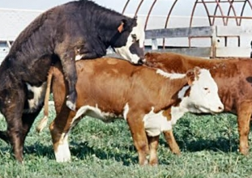
MATERIALES Y METODOS
Variables medidas
Porcentaje de celo
Diámetro de cuerpo lúteo
Porcentaje de preñez

Slide 14
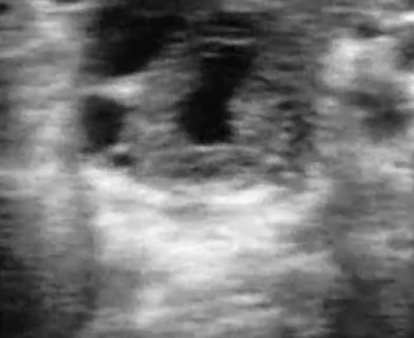

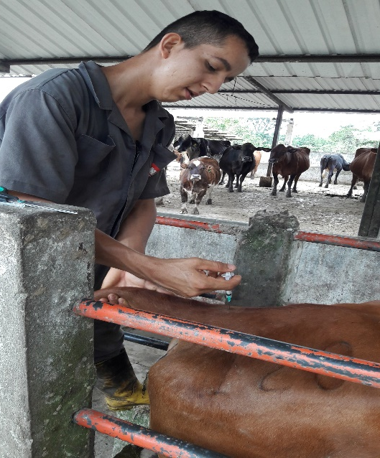
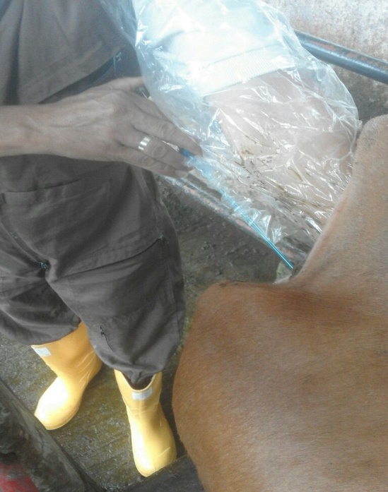
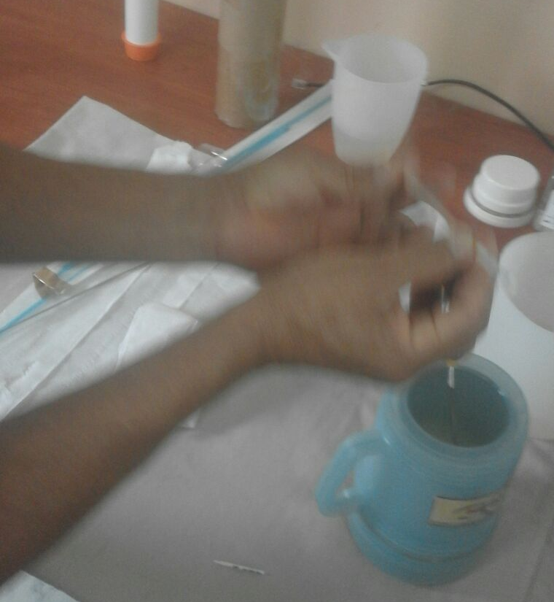
MATERIALES Y METODOS
Transferencia embrionaria
Ecografía
Anestésia epidural
Descongelación de embriones y transferencia

Slide 15
RESULTADOS
Porcentaje de celo
No se observa diferencia estadística significativa
Se observó 92,86% de estro con protocolo-1 y protocolo-2; mientras que el celo silencioso fue de 7,14%.
La alta presencia de celo en receptoras está influenciado por mecanismos fisiológicos determinados por la nutrición.
Figura 2. Promedio de estro en vacas receptoras sometido a dos protocolos de sincronización de celo.

Slide 16
RESULTADOS
Diámetro de cuerpo lúteo
Cuadro 1. Categorización del diámetro de cuerpos lúteos (mm)
Protocolo | Categoría 1: > a 22mm | Categoría 2: = a 20mm | Categoría 3: <15mm
Progesterona (P4) | 42,85% | 28,57% | 28,58%
Prostaglandina (PGF_{2α}) | 57,14% | 28,57% | 14,29%
El cuadro 1, muestra que la prostaglandina (PGF_{2α}) se obtuvo 57,14% (4/7) de cuerpo lúteo en categoría 1 (>22mm) y 28,57% (2/7) de cuerpo lúteo categoría 2 (=20mm) en receptoras, mismas que resultaron aptas para transferir el embrión.
Figura 3. Diámetro de cuerpo lúteo (cm) en vacas receptoras sometidas con dos protocolos Hormonales de sincronización de celo.

Slide 17
RESULTADOS
Porcentaje de preñez
Tratamiento | Preñez (%) | Reabsorción (%)
Progesterona | 28,57 | 71,43
Prostaglandina | 42,86 | 57,14
X² | 0,31
p-valor | 0,57
El porcentaje de preñez en el protocolo-1 es de 28,57% y el protocolo-2, 42,86%. Según (Nogueira et ál., 2004) el uso de progesterona exógena produce una reducción en la preñez, evidenciándose similitud en la presente investigación.

Slide 18
DISCUSIÓN
Porcentaje de celo
La alta presencia de celo en receptoras está influenciado por el control de mecanismos fisiológicos y nutricionales; al no haber diferencia estadística, los dos protocolos son viables para sincronizar el celo en hembras productoras de doble propósito.
Según (Niswender et al.,2000) el mecanismo de acción de la prostaglandina produce una caída de la progesterona que mantiene el cuerpo lúteo desencadenando los signos característico del estro.
(Hafez & Hafez, 2002), los celos silenciosos se presentan de forma espontánea, haciendo muy difícil su detección en campo siendo este un problema común en las explotaciones ganaderas.

Slide 19
DISCUSIÓN
Diámetro de cuerpo lúteo (mm)
El diámetro del cuerpo lúteo (dia-7) post celo, juega un papel importante en la transferencia embrionaria. En la implantación de embrionaria intervienen otros factores como: estado del embrión, condición corporal, época del año, grupos sanguíneos, estrés del animal, manipulación y manejo durante la transferencia embrionaria (TE), sanidad animal, entre otros.
Para el desarrollo de la presente investigación no se contó con vaconas vientres para la transferencia, en ellas se refleja un mejor funcionamiento endócrino que aquellas de mas de dos partos que fue nuestro caso (Bo, Adams, Pierson; , & Mapletoft. , 1995; Rodríguez, 2017).

Slide 20
DISCUSIÓN
Porcentaje de preñez en receptoras (%)
Sartori et al (2001), menciona que la taza de preñez está directamente relacionada con el diámetro del cuerpo lúteo, ya que éste regula la concentración de progesterona circundante. La secreción de progesterona está vinculada a factores genéticos, nutricionales, edad, ambientales que condicionan y limitan la tasa de concepción durante la transferencia embrionaria (TE).
Otro factor que condiciona la tasa de concepción, es la manipulación del aparato reproductor en el momento de la transferencia embrionaria, mismo que está asociado a lesiones de la mucosa y la producción de prostaglandina (PGF2α) producto de la manipulación del tracto reproductivo de la hembra (Colazo et al., 2007)

Slide 21
CONCLUSIONES
El celo no fue estadísticamente significativo en ningún tratamiento, siendo 92,86% respectivamente. Esto no condiciona el desarrollo del cuerpo lúteo ni la preñez.
El diámetro promedio de los cuerpos lúteos fue de 21,6mm en el protocolo con progesterona (P4) y 21mm con prostaglandina (PGF2α), sin embargo no se observó diferencia estadística significativa. Esto influye en la preñez porque condiciona la liberación de progesterona circundante para un eficaz implante.
La tasa de preñez se vio condicionada por factores nutricionales (Condición corporal), observación del celo, edad, manipulación del aparato reproductor durante la transferencia embrionaria, así como el número de partos de las receptoras.

Slide 22
CONCLUSIONES
Lamentablemente no se contó con vaconas vientre para las transferencias embrionarias, en ellas hay altos porcentajes de gestación por tener un útero “virgen” con altos niveles de progesterona circundante.
- Las anomalías fisiológicas relacionadas a la ciclicidad y desarrollo de estructuras ováricas de las hembras receptoras, constituye un punto de control porque no garantiza una implantación embrionaria con bajas concentraciones de progesterona plasmática.

Slide 23
RECOMENDACIONES
Dar manejo sanitario y nutricional en reproductoras receptoras, antes de realizar la sincronización del celo, mismo que influyen en los resultados como: diámetro de cuerpo lúteo, presencia de celo, y tasa de preñez.
Usar prostaglandinas sintéticas para sincronizar celo en programas de transferencia embrionarias, ya que se evidencia mayor tasa de preñez.
Realizar estudios con otros protocolos de sincronización de celo a fin de obtener mejores resultados en la transferencia de embriones (TE).
Realizar estudios de sincronización de celo y transferencia embrionaria en otras razas de ganado de interés comercial.
Determinar la ciclicidad de las hembras receptoras para evitar pérdidas de embriones crio-preservados.

Slide 24
Bibliografia
Bo, G. A., Adams, G. P., Pierson; , R. A., & Mapletoft. , R. J. (1995). Exogenous control of follicular wave emergence in cattle. . Theriogenology, 43: 31-40.
Colazo, M., Mapletoft, R., Martinez, M., & Kastelic, J. (2007). El uso de tratamientos hormonales para sincronizar el celo y la ovulación en vaquillonas. Ciencia Veterinaria, 1515-1883.
Hafez, E. S., & Hafez, B. (2002). Ciclos reproductivos. Reproducción e Inseminación Artificial en Animales. En E. S. Hafez, & B. Hafez, Reproducción e Inseminación Artificial en animales (págs. 56-69). Mexico: McGraw-Hill.
Niswender, G. D., Juengel, J. L., Silva, P. J., Rollyson, M. K., & McIntush. , W. E. (2000). Mechanisms controlling the function and life span of the corpus luteum. . Physiological Reviews. , 80 (1) p 1-19.
Sartori, R., Frieck, P. M., Ferreira , J. C., Ginther , O. J., & Wiltbanmk, M. C. (2001). Follicular deviation and acquisition of ovulatori capacity in bovine follicles. Biology of Reproduction. , 65: 1403-1409.

Slide 25
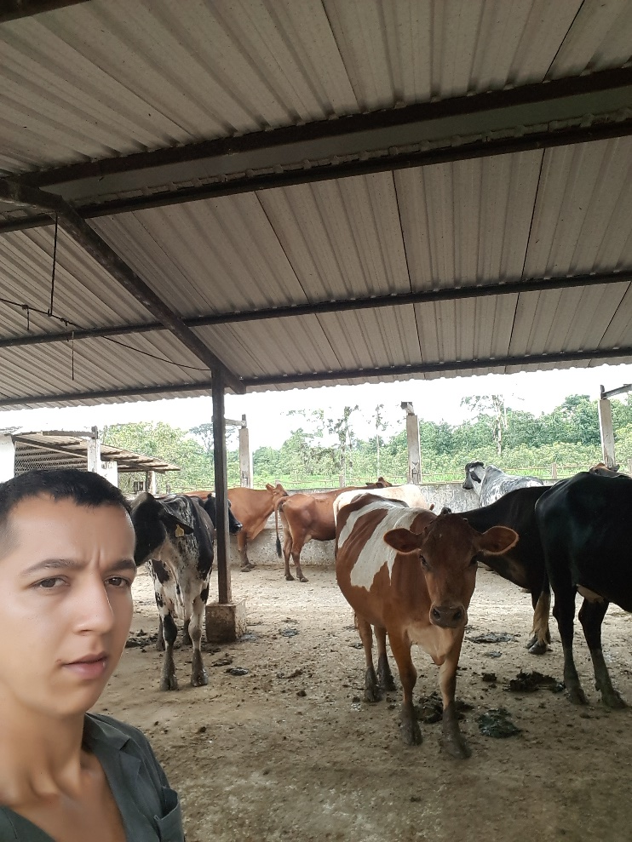
Gracias..

